Slide 1
Seminarska naloga 2
Interaktivnost in oblikovanje informacij 2024/25
Tian Grumerec

Slide 2
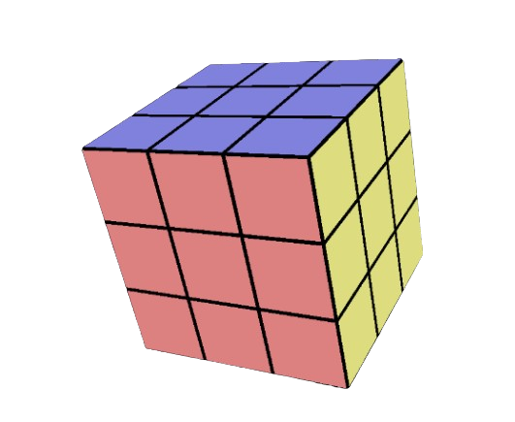
Rubikova kocka + kretnje
Opis projekta: V okviru druge seminarske naloge pri predmetu IOI sem implementiral delujočo rubikovo kocko, ki jo upravljamo preko kamere z ročnimi kretnjami. Po izbiri osi in vrste/stolpca lahko izbrano vrsto/stolpec zavrtimo. Rotacije so animirane.
Uporabljene tehnologije:
Knjižnica mediapipe za prepoznavo dlani.
p5.js in HTML

Slide 3
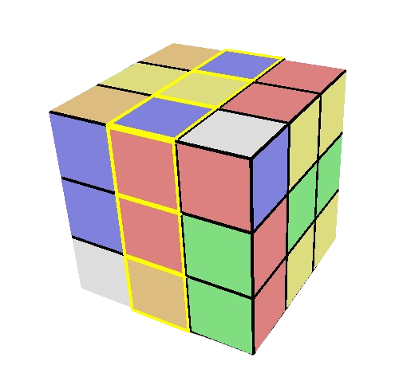
Zastavljeni cilji
Implementacija prikaza rubikove kocke
Rotacije s pomočjo tipkovnice
Prepoznavanje določenih kretenj
Rotacije s pomočjo kretenj
Način za spreminjanje osi in vrste/stolpca
“Scramble Cube” funkcije
Samodejno reševanje kocke
Implementacija glasbe/zvokov glede na to kako blizu smo rešitvi
“Loading screen”?

Slide 4
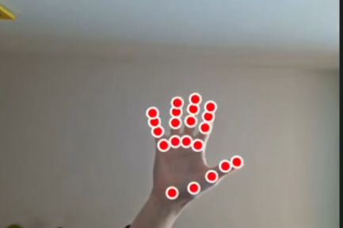
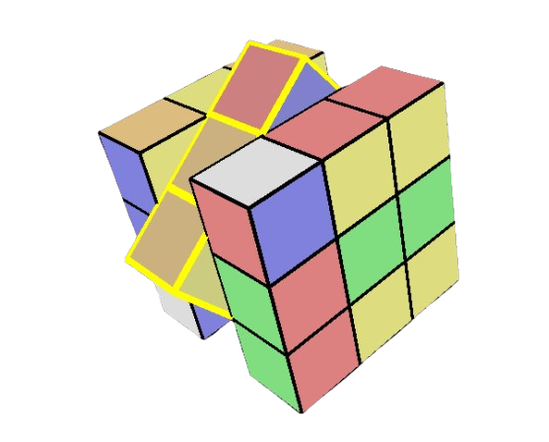
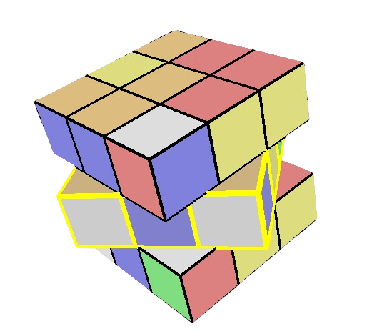
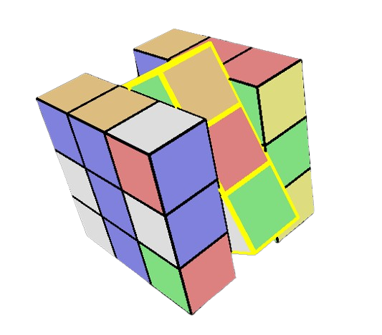

Doseženi cilji
Implementacija prikaza rubikove kocke
Rotacije s pomočjo tipkovnice
Prepoznavanje določenih kretenj
Rotacije s pomočjo kretenj
Način za spreminjanje osi in vrste/stolpca
"Loading Screen"
"Scramble" funkcija

Slide 5

Funkcionalnosti, ki jih nisem uspel implementirati
Samodejno reševanje kocke – algoritmi kot so Kociemba, Thistlewaithe, Korf
Implementacija glasbe/zvokov glede na to kako blizu smo rešitvi

